Slide 1
Русская
народная кукла

Slide 2
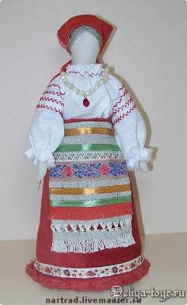
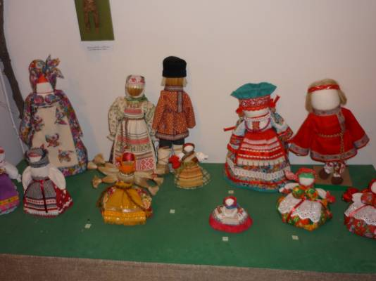
«Народная тряпичная кукла»

Slide 3



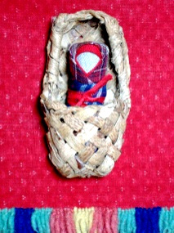
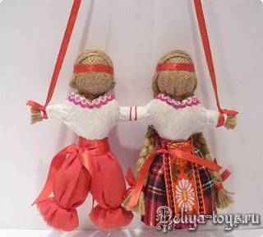
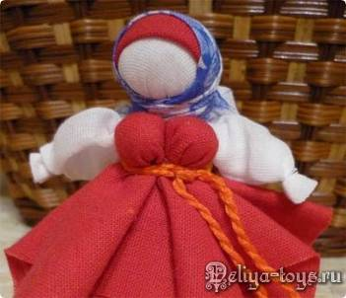
Тряпичная кукла

Slide 4
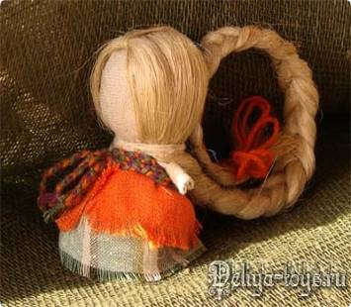
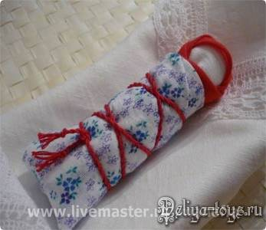

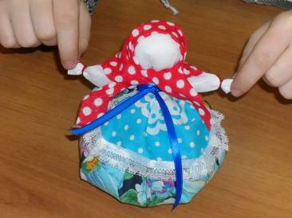


Куклы - обереги

Slide 5
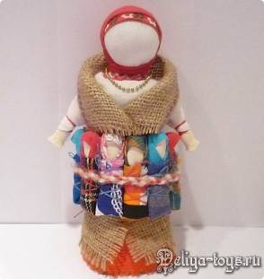
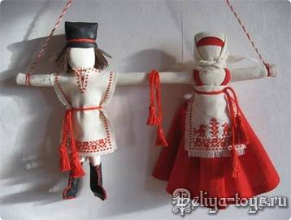

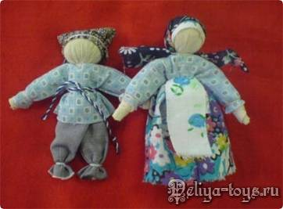


Обрядовые куклы

Slide 6
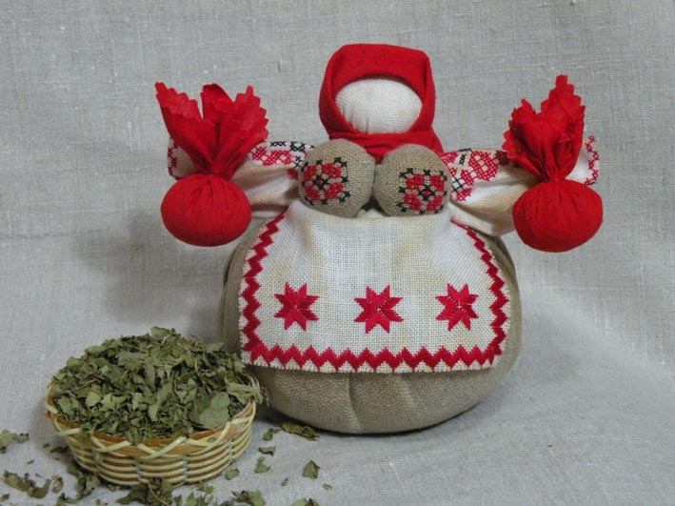
Народная кукла

Slide 7
За последние десятилетия мы утратили народные традиции и вместе с ними большую часть нравственных ценностей. Результаты этого не заставили себя долго ждать, их плоды мы пожинаем ежедневно и повсеместно. А ведь в воспитании ребенка как личности народные традиции играют огромное значение. Особенно это актуально для такой многонациональной страны, как Россия. Чтобы сохранить и передать следующим поколениям культурные и нравственные ценности нашего народа, нужно возвращать в нашу жизнь и в жизнь наших детей самодельную куклу.

Slide 8
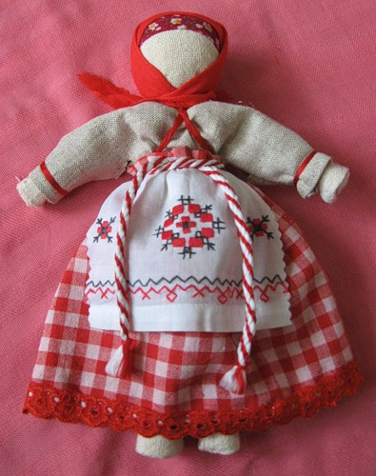
По традиции Очистительная кукла избавляла от «плохой» энергетики в доме. Например, после семейной ссоры женщина распахивала окна, двери, брала в руки куклу и, используя ее как символический веник, выметала весь негатив прочь из избы.
Мне очень нравится эта кукла, потому что она, имея образ человека, максимально приближена к игровой, и с ней могут играть дети. Ведь именно они более всего заинтересованы чтобы в доме царили мир и согласие. А если куклу делать вместе, приговаривая, что куколка будет мирить поссорившихся, то ребёнок будет включен в возможность воздействовать на отношения таким символическим способом - принося куклу родителям в напоминание. Позитивная направленность даже в конфликтных ситуациях очень важна, и такая обереговая кукла будет этому способствовать. Живите в мире и радости!

Slide 9
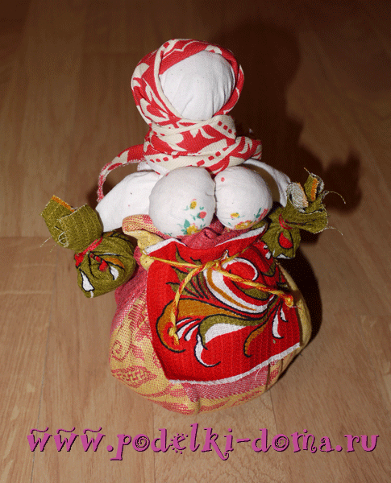
Кубышка – травница наполнена сушеными душистыми травами, ее ставили или подвешивали у колыбельки младенца. Можно поставить в шкаф, где лежит постельное белье (вместо саше). Если помять руками, почувствуешь приятный запах мелиссы, душицы, мяты, шалфея – можно выбрать на свой вкус. Через год-два траву желательно менять, и хорошо бы собирать траву своими руками, но поскольку сейчас зима, воспользуемся покупными аптечными сборами.

Slide 10
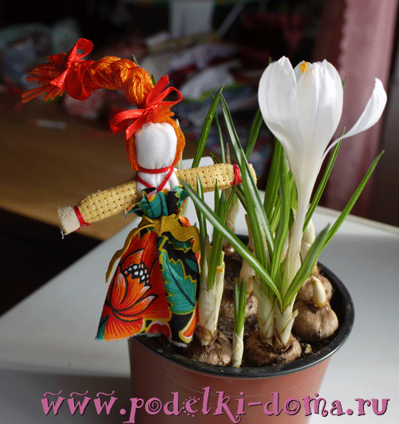
Веснянка с косой.
Веснянку делали из ярких и нарядных тканей и дарили детям на Пасху, те подвешивали ее за ниточку на палец и водили, как марионетку. Или прикрепляли к одежде на пуговицу. “Веснянка была куколкой одного дня. Испачканную за день куколку сжигали”

Slide 11
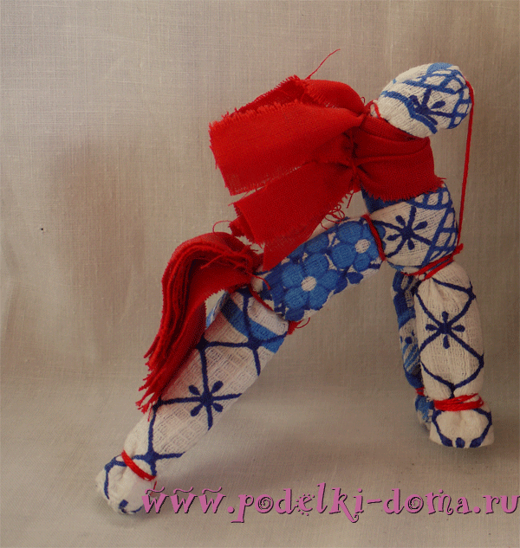
Солнечный конь

Slide 12
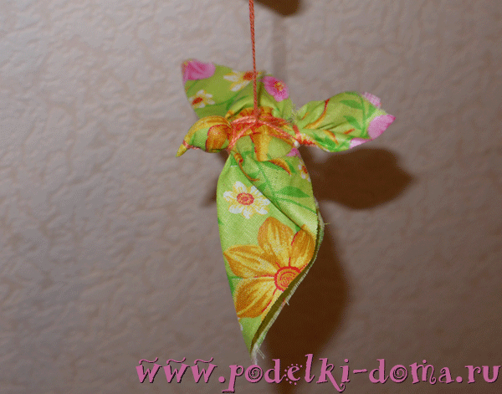
Птичка из ткани

Slide 13
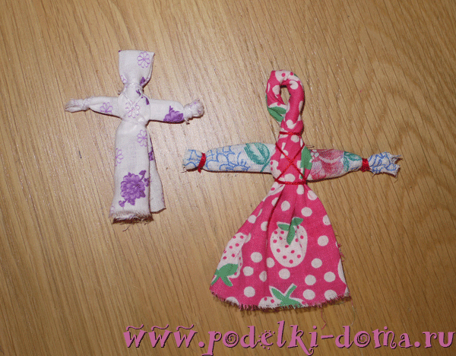
Куклы кувадки
подвешивались на колыбелью новорожденного (обязательно в нечетном количестве), отгоняли злых духов и бессонницу от младенца, служили игрушкой для подросшего малыша. Делались из остатков ткани или поношенной одежды (впитавшей в себя энергетику матери). Это очень простой вариант народной куклы, его могут делать и маленькие дети

Slide 14
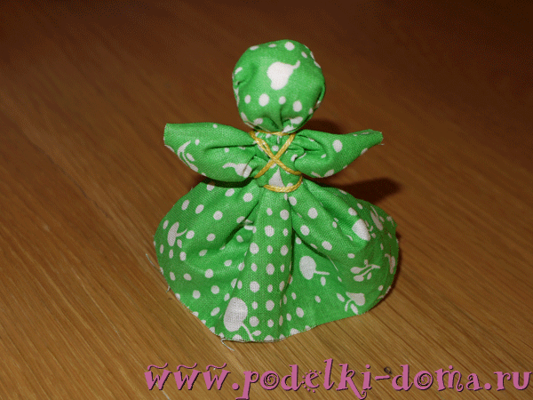
Кукла отдарок на подарок.
Раньше дети с малых лет умели делать такую куколку, они дарили ее родителям, родственникам, гостям в ответ на подарки, в знак благодарности за заботу. Для изготовления куколки нужен прямоугольный кусочек ткани, маленький кусочек ткани для головы и нитки.

Slide 15
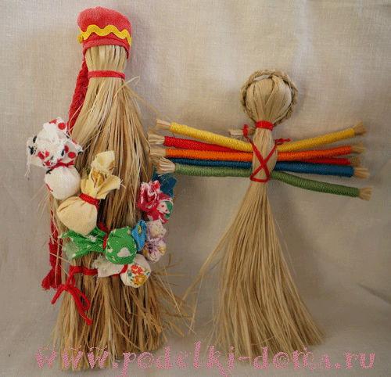
Веничек благополучия и десятиручка
чтобы всё успевать Куколка эта делалась в Рождественский Сочельник. Для ее изготовления нужно мочало (лыко), кусочки ткани, нитки, тесьма и разнообразная крупа (чем больше видов крупы, тем благополучнее будет грядущий год). Эту крупу на ночь высыпали в красном углу, считалось, что наутро она приобретет целительную силу. Утром крупу собирали в узелки (каждую по отдельности), их должно быть нечетное количество, и вешали на куклу.
Хранили Веничек благополучия вдали от глаз посторонних людей, и только хозяйка знала, где он стоит. Крупу в узелках берегли на крайний случай, если кто-то из домашних серьезно заболел, то эти зерна добавляли ему в еду. А поскольку это Веничек, то хозяйка могла им скрытно от всех “выметать” из дома все плохое

Slide 16
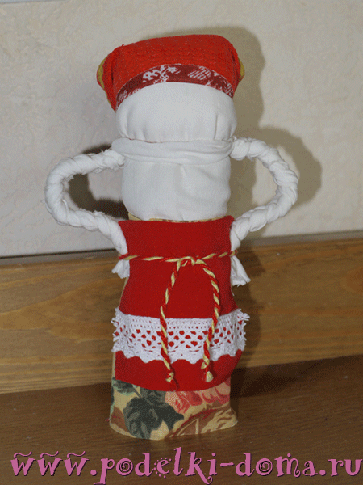
Тульская барыня –
крепкая хозяйственница

Slide 17
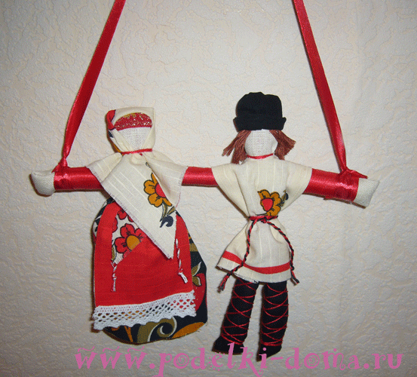
неразлучники

Slide 18
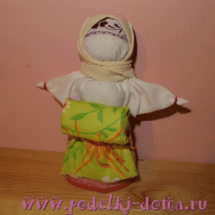
Новгородская беременная кукла

Slide 19
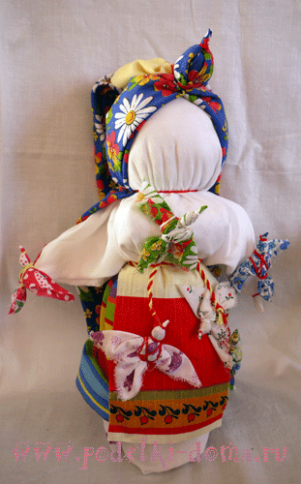
Птица радость(встреча весны и перелётных птиц)

Slide 20
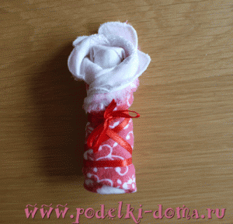
Кукла - пеленашка

Slide 21
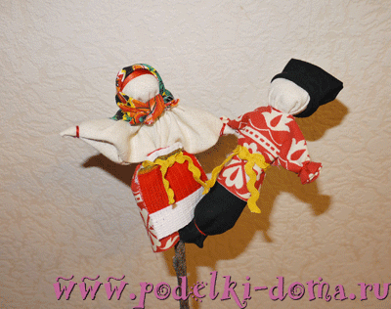
Кукла роща
(мировое дерево в свадебный край)

Slide 22
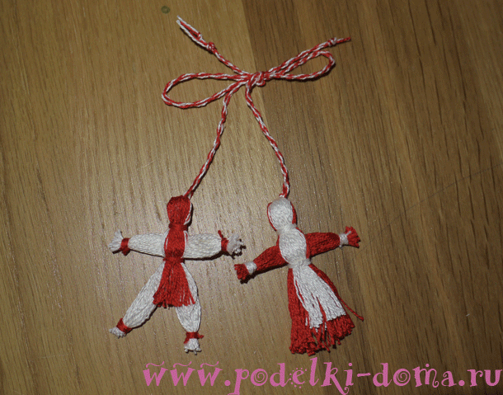
мартинички – весенние куколки

Slide 23
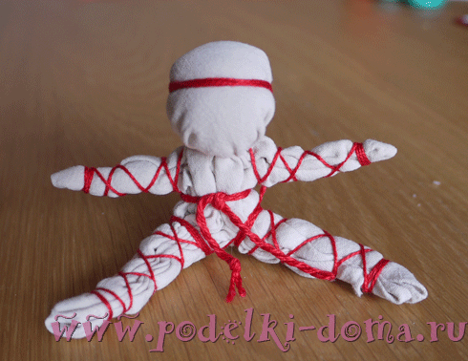
Малышок-голышок

Slide 24
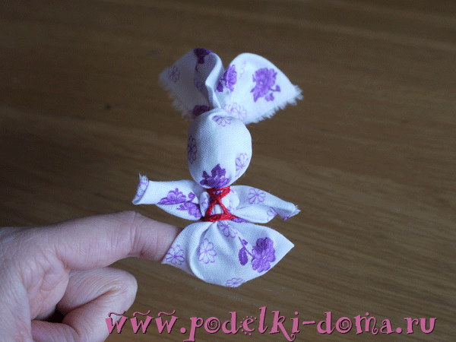
Зайчик на пальчик

Slide 25
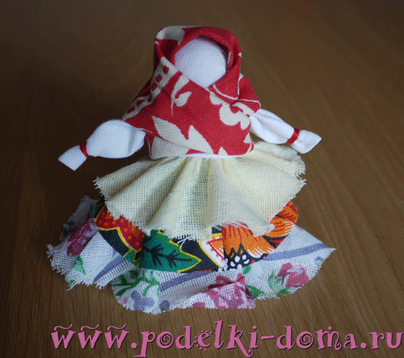
Кукла-колокольчик

Slide 26
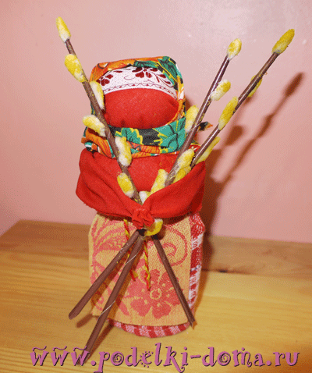
Кукла вербная

Slide 27
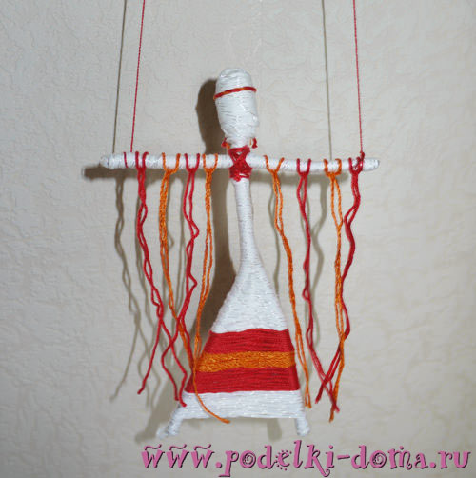
Ловушка снов -оберег

Slide 28
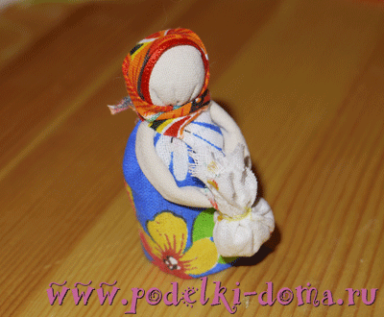
Кукла подорожница
на удачу в дорогу

Slide 29
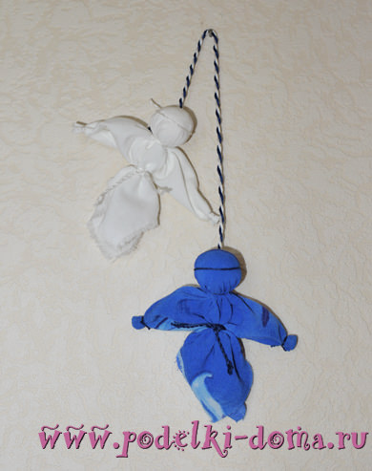
Куклы день и ночь – прекрасная возможность познакомить ребёнка с частями суток
Эти куколки – оберег дома, белая – днем, синяя – ночью. Интересно, что ночь синяя, а не черная. Черный означал несчастье, пустоту, а синий – тайну. Тайна ночи, конечно, интереснее, чем пустота

Slide 30
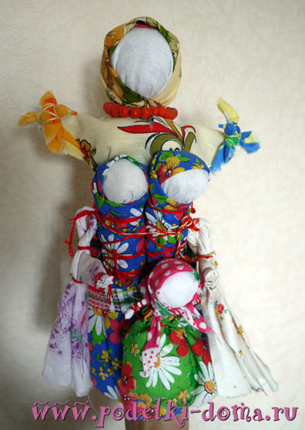
Рябинка
Такую куклу “делали на 1 сентября, тульское новолетие, в день почитания многодетной матери. Кукла могла быть ростовой, тогда ее одевали в женскую одежду, после праздника разбирали и одежду уносили домой.” Если куколка делалась локтевой, как эта, то она стояла год, а потом ее отдавали детям для игр то есть она из обрядовой превращалась в игровую

Slide 31
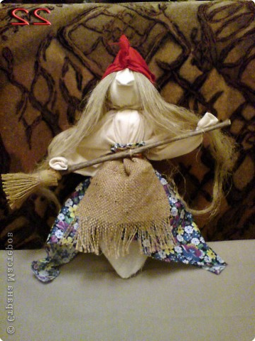
Баба яга

Slide 32
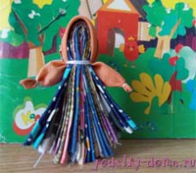
В истории России немало места отведено различного рода обрядам и обрядовым предметам, особо почетное место среди коих всегда занимали замечательные творения рук человеческих в образе кукол-оберегов. Именно такие куклы по старым поверьям считались некими талисманами, призванными защищать и оберегать своих хозяев от различных несчастий и страшных испытаний. Изготавливались они практически без использования иголок посредством скручивания, закручивания и завязывания узлов из ткани или нитей. Даже не рекомендовалось пользоваться ножницами и прочими режущими инструментами. Все делалось только путем разрыва ткани руками. Вот, например, одна из таковых кукол-оберегов для дома «Северная Берегиня» изготавливалась из небольших лоскутков ткани предпочтительно ярких расцветок, от ношеной одежды, впитавшей в себя энергетику хозяина. Считалось, что она приносит благополучие в дом и охраняет его покой. Помещали такую очаровательную куколку где-нибудь в северный уголок избы. А сделать ее очень просто.
Для работы требуется всего несколько предметов: 7 разноцветных лоскутков ткани размером примерно 7х20 см (для тела куклы) и 1 лоскуток ткани около 12х12 см (для рук и платка)

Slide 33
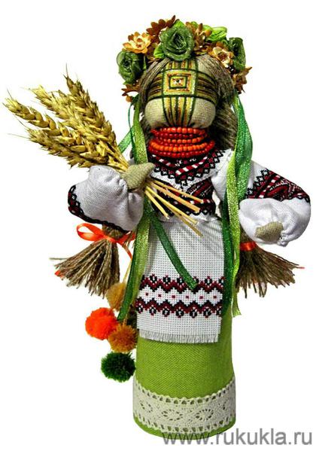
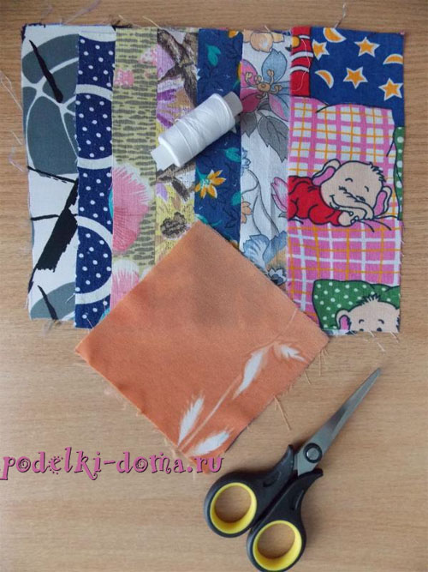
Спасибо за внимание
"Не запрещай себе творить,
Пусть иногда выходит криво –
Твои нелепые мотивы
Никто не в силах повторить."
Эризн

